Slide 1
BÀI GIẢNG LẬP TRÌNH MẠNG
PGS.TS.Huỳnh Công Pháp; Nguyễn Anh Tuấn; Lê Tân; Nguyễn Thanh Cẩm;Hoàng Hữu Đức
Khoa Khoa học máy tính

Slide 2
Bài 6. Lập trình Multicast

Slide 3
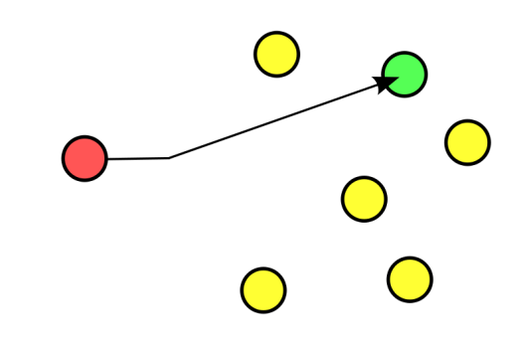
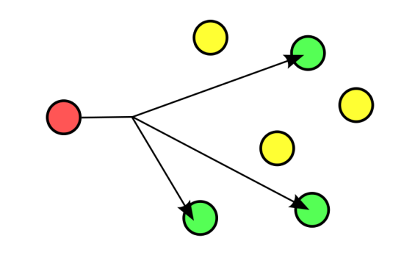
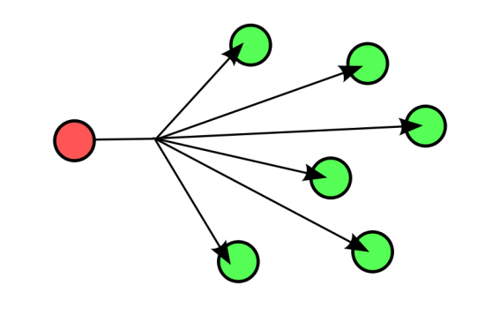
Các kỹ thuật truyền dữ liệu
Unicast: kỹ thuật truyền dữ liệu trên mạng từ 1 điểm đến 1 điểm
Nếu muốn thực hiện truyền đến nhiều điểm bằng kỹ thuật Unicast: cần băng thông rất lớn và duy trì nhiều kết nối
Multicast: kỹ thuật truyền dữ liệu trên mạng từ 1 điểm đến nhiều điểm khác
Broadcast: kỹ thuật truyền dữ liệu trên mạng từ một điểm đến tất cả các điểm trên mạng
Nhiều lúc dư thừa vì chỉ một số trạm thực sự cần dữ liệu. Tiêu tốn tài nguyên mạng rất lớn.

Slide 4
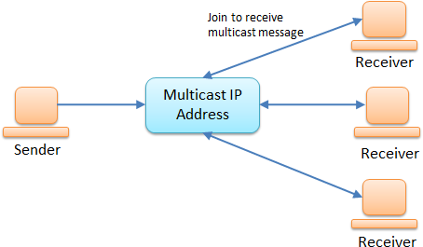
Giải pháp Multicast
Sử dụng một địa chỉ đặc biệt cho một nhóm
Giống như tần số phát sóng của Radio hay TV
Các trạm muốn nhận dữ liệu sẽ đăng ký tham gia vào nhóm và có thể nhận được các gói tin với địa chỉ đích là địa chỉ nhóm
Các gói tin đặc biệt này được định tuyến bằng phương pháp riêng.

Slide 5
Địa chỉ Multicast
Địa chỉ lớp D dành cho Multicast
Mọi gói tin có địa chỉ bắt đầu bằng 1110 là gói tin Multicast. 28 bit còn lại dùng để định danh nhóm Multicast.
Địa chỉ nhóm này từ 224.0.0.0 đến 239.255.255.255.
Việc cấp phát địa chỉ trong dãy này do Internet Engineering Task Force (IETF)

Slide 6
Địa chỉ Multicast
Một số địa chỉ IPv4 phổ biến dành riêng cho IP multicasting được đăng ký với Internet Assigned Numbers Authority (IANA).
IP multicast | Mô tả
224.0.0.0 | Base address (reserved)
224.0.0.1 | The All Hosts multicast group that contains all systems on the same network segment
224.0.0.2 | The All Routers multicast group that contains all routers on the same network segment
224.0.0.5 | The Open Shortest Path First (OSPF) AllSPFRouters address. Used to send Hello packets to all OSPF routers on a network segment
224.0.0.6 | The OSPF AllDRouters address. Used to send OSPF routing information to OSPF designated routers on a network segment
224.0.0.9 | The RIP version 2 group address. Used to send routing information using the RIP protocol to all RIP v2-aware routers on a network segment
224.0.0.10 | EIGRP group address. Used to send EIGRP routing information to all EIGRP routers on a network segment
224.0.0.13 | PIM Version 2 (Protocol Independent Multicast)
224.0.0.18 | Virtual Router Redundancy Protocol
224.0.0.19 - 21 | IS-IS over IP
224.0.0.22 | IGMP Version 3 (Internet Group Management Protocol)
224.0.0.102 | Hot Standby Router Protocol Version 2
224.0.0.251 | Multicast DNS address
224.0.0.252 | Link-local Multicast Name Resolution address
224.0.1.1 | Network Time Protocol address
224.0.1.39 | Cisco Auto-RP-Announce address
224.0.1.40 | Cisco Auto-RP-Discovery address
224.0.1.41 | H.323 Gatekeeper discovery address

Slide 7
Gửi Multicast datagrams
Truyền thông multicast được điều khiển ở tầng transport với giao thức UDP
TCP cung cấp kết nối point-to-point, không phù hợp cho việc truyền multicast.
Về nguyên tắc, sử dụng UDP socket với một địa chỉ multicast lớp D để gửi dữ liệu đi. Tuy nhiên, cần có một vài hoạt động điều khiển đối với quá trình gửi dữ liệu.

Slide 8
Đoạn mã Java : Gửi Multicast datagrams
DatagramSocket socket = new DatagramSocket();
byte[] b = new byte[DGRAM_LENGTH];
DatagramPacket dgram;
dgram = new DatagramPacket(b, b.length, InetAddress.getByName(MCAST_ADDR), DEST_PORT);
while(true) {
socket.send(dgram);
Thread.sleep(1000);
}
Các giá trị hợp lý cho các hằng số trên:
DGRAM_LENGTH: một số trong khoản 0 - 65507, ví dụ 32
MCAST_ADDR: một địa chỉ của lớp D, ví dụ 235.1.1.1
DEST_PORT: một số nguyên 16-bit, ví dụ 7777

Slide 9
Nhận Multicast datagrams
Tham gia vào nhóm Multicast
Với multicast, ứng dụng phải đăng ký tham gia vào những nhóm multicast.
Dữ liệu multicast được lọc bởi phần cứng hay tầng IP. Chỉ những gói tin có đích là nhóm đã được đăng ký tham gia mới được chấp nhận.
Ứng dụng cũng có thể thoát ra khỏi nhóm multicast

Slide 10
Đoạn mã Java : Nhận Multicast datagrams
Để nhận multicast datagrams, ứng dụng cần đối tượng MulticastSocket. Lý do là có một số công việc cần thực hiện để điều khiển và nhận dữ liệu multicast bằng tất cả các tầng giao thức bên dưới UDP.
byte[] b = new byte[BUFFER_LENGTH];
DatagramPacket dgram = new DatagramPacket(b, b.length);
MulticastSocket socket = new MulticastSocket(DEST_PORT); // must bind receive side
socket.joinGroup(InetAddress.getByName(MCAST_ADDR));
while(true)
{
socket.receive(dgram); // blocks until a datagram is received
dgram.setLength(b.length); // must reset length field!
}

Slide 11
Bài tập lập trình Multicast
Hãy tạo chương trình net send đơn giản.
Cho phép người dùng gửi tin nhắn đến một máy nào đó hoặc một nhóm máy hoặc tất cả các máy của một mạng
Chương trình cho phép người dùng thực hiện lệnh
net send {IP | group | * } message
IP : của một máy tính đích.
Group: đến tất cả các máy thuộc group
* : gửi đến tất cả các máy trên mạng
Máy nhận được tin nhắn sẽ hiển thị tin nhắn trên màn hình cùng với địa chỉ IP máy gửi

Slide 12
Thank your listening

